Slide 1
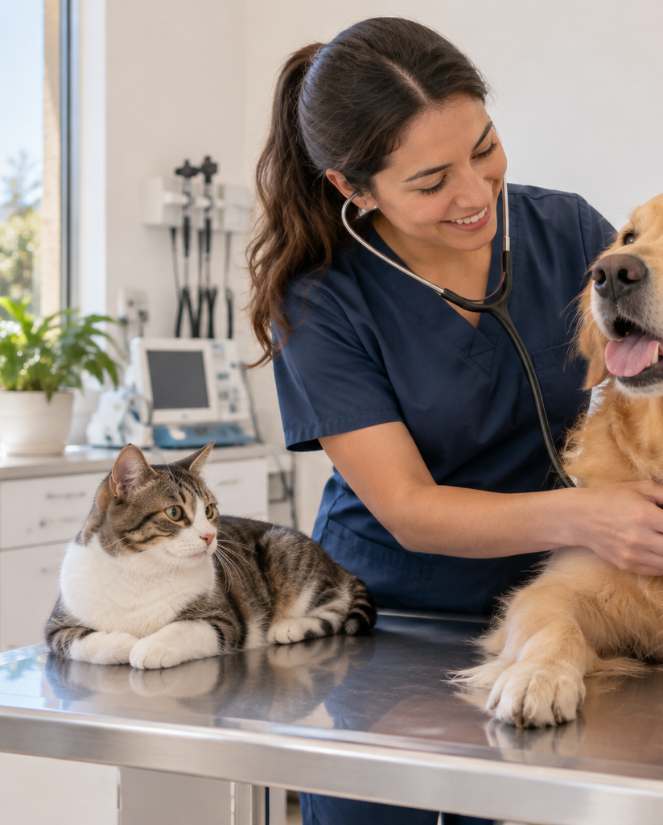
VETERINARIA SAN MARCOS
Una experiencia digital
para el cuidado animal
Propuesta de sitio web para informar, orientar y facilitar la compra de productos veterinarios.
Presentación al cliente · Proyecto académico
Notes:
Presentar el proyecto como una solución digital demostrativa para Veterinaria San Marcos.
Aclarar que las imágenes y el video representan una propuesta académica; no afirmar que el sistema ya opera en una clínica real.
Fuentes del proyecto: README.md; src/App.jsx; componentes, páginas, datos y pruebas Vitest correspondientes al tema de esta diapositiva.

Slide 2
EL DESAFÍO DEL CLIENTE
Necesidades que aborda el sitio
Una vitrina digital clara puede ayudar a que los tutores encuentren información y sepan cómo continuar.
01
Conocer la clínica
Presentar información, servicios y ubicación en un solo lugar.
02
Encontrar productos
Explorar el catálogo, buscar por categoría y revisar ofertas.
03
Resolver dudas
Acceder a artículos del blog y canales de contacto.
04
Continuar una compra
Agregar productos al carrito y revisar un pedido de demostración.
02 · Veterinaria San Marcos
Notes:
Enmarcar estas frases como necesidades que el sitio busca resolver; no presentarlas como problemas medidos de un cliente real.
La propuesta ordena información institucional, productos, contenido, contacto y compra simulada.
Fuentes del proyecto: README.md; src/App.jsx; componentes, páginas, datos y pruebas Vitest correspondientes al tema de esta diapositiva.

Slide 3

EXPERIENCIA DE COMPRA
Una ruta simple para el tutor
Desde descubrir un producto hasta revisar el resumen del pedido.
1
2
3
4
Explora
Compara
Organiza
Confirma
Catálogo, categorías y buscador
Detalle del producto y ofertas
Carrito, cantidades y entrega
Formulario y resultado simulado
El flujo informa antes de pedir datos y muestra claramente que el pago es simulado.
03 · Veterinaria San Marcos
Notes:
En la demostración en vivo se verá cómo el producto se agrega al carrito, cómo cambian las cantidades y cómo el formulario revisa los datos.
El pedido no realiza un cobro real.
Fuentes del proyecto: README.md; src/App.jsx; componentes, páginas, datos y pruebas Vitest correspondientes al tema de esta diapositiva.

Slide 4
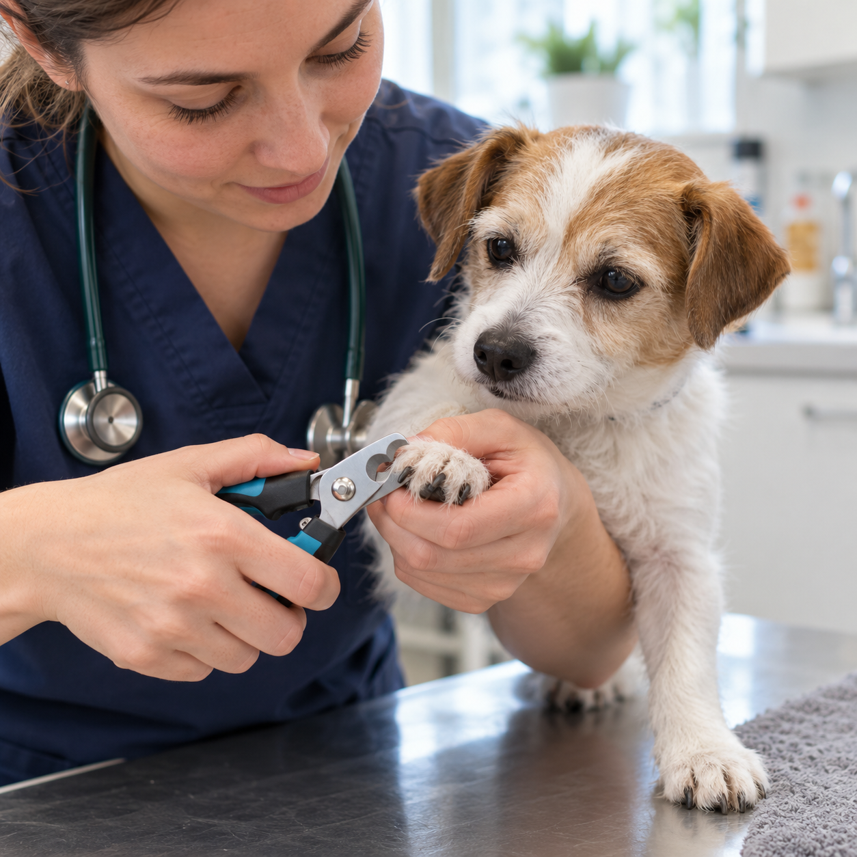
PRESENCIA DIGITAL
Información y contenido en un mismo sitio
Nosotros
Historia, servicios y ubicación de referencia.
Blog
Artículos y contenido informativo para tutores.
Contacto
Formulario y mapa de ubicación.
Ofertas
Sección propia con productos seleccionados.
El sitio también integra un video de YouTube como recurso demostrativo.
04 · Veterinaria San Marcos
Notes:
El video fue compartido por el equipo y corresponde a otra veterinaria; se usa de forma simulativa, no como registro de Veterinaria San Marcos.
El mapa orienta sobre ubicación, pero no permite reservar horas.
Fuentes del proyecto: README.md; src/App.jsx; componentes, páginas, datos y pruebas Vitest correspondientes al tema de esta diapositiva.

Slide 5
ADMINISTRACIÓN
Gestión básica del catálogo
El perfil de administración permite mantener el catálogo de la demostración.
Agregar
Crear productos con código, nombre, categoría, precio, stock y descripción.
Actualizar
Editar los datos de un producto existente.
Organizar
Escribir categorías nuevas; se guardan en mayúsculas.
Ilustrar
Escribir la ruta o el enlace de una imagen para el producto.
Eliminar
Quitar productos con confirmación.
Los cambios se guardan en el navegador de esta demostración.
05 · Veterinaria San Marcos
Notes:
La pantalla administrativa se abre en /admin con credenciales de demostración indicadas en el README.
La administración usa almacenamiento local del navegador; no es un panel conectado a un servidor. En la prueba en vivo se mostrará ingreso, alta/edición de producto, imagen, categoría y eliminación.
Fuentes del proyecto: README.md; src/App.jsx; componentes, páginas, datos y pruebas Vitest correspondientes al tema de esta diapositiva.

Slide 6

DISEÑO Y USO
Interfaz simple y adaptable
Móvil y escritorio
Distribución adaptable a distintos tamaños de pantalla.
Componentes reutilizables
Menú, pie de página, campos, imágenes y tarjetas compartidas.
Validaciones directas
Catálogo de productos
Campos requeridos, formato de correo y límites básicos.
Diseño limpio, tonos verdes y fotografías del proyecto.
Errores visibles
Mensajes breves aparecen junto al campo correspondiente.
06 · Veterinaria San Marcos
Notes:
Explicar que Bootstrap y CSS apoyan el diseño adaptable.
Las validaciones muestran errores simples debajo del campo. No hay avisos flotantes nativos al enviar esos formularios.
Fuentes del proyecto: README.md; src/App.jsx; componentes, páginas, datos y pruebas Vitest correspondientes al tema de esta diapositiva.

Slide 7
IMPLEMENTACIÓN ACADÉMICA
Cómo se construyó
La aplicación organiza páginas y funciones en piezas reutilizables.
React + React Router
Pruebas
SPA con rutas para inicio, catálogo, ofertas, blog, contacto, carrito y administración.
Vitest
React-Bootstrap + CSS
6 pruebas unitarias básicas
Componentes visuales y estilos sencillos con la paleta del sitio.
Revisan cantidades y subtotal del carrito, además del cálculo y uso de ofertas.
Estado compartido
Contexto para productos y carrito; datos de demostración guardados localmente.
Las pruebas automatizadas se ejecutan con Vitest.
07 · Veterinaria San Marcos
Notes:
En App.jsx están las rutas. StoreContext comparte productos y carrito; componentes comunes están en src/components.
Las seis pruebas actuales cubren funciones unitarias del carrito y ofertas. No se debe afirmar que existe cobertura porcentual configurada ni pruebas de interfaz completas.
Fuentes del proyecto: README.md; src/App.jsx; componentes, páginas, datos y pruebas Vitest correspondientes al tema de esta diapositiva.

Slide 8
Alcance actual y demostración
Disponible en esta versión
Fuera del alcance implementado
Catálogo · Ofertas · Blog · Contacto
Carrito y compra simulada
Administración local de productos
Pruebas unitarias con Vitest
Backend Spring Boot y API
Autenticación y roles reales
Pago real y gestión de citas
Cobertura porcentual configurada
A continuación veremos la página: formularios, validaciones, carrito y perfil de administración.
Notes:
Ser transparente con el alcance: es una SPA demostrativa, los cambios de catálogo son locales y la compra no procesa pagos.
Transición sugerida: “Ahora que vimos qué resuelve y cómo está construida, probaremos el recorrido directamente en la página”.
No declarar cumplido backend Spring Boot, API, autenticación/roles de servidor, reservas de hora o cobertura porcentual: no están implementados.
Fuentes del proyecto: README.md; src/App.jsx; componentes, páginas, datos y pruebas Vitest correspondientes al tema de esta diapositiva.

